Slide 1




[현지 안전보건 및
해외감염병 예방교육]
- 한국을 세계로, 세계를 한국에

Slide 2


목표
보람
긍지
소득
국위선양
…

Slide 3
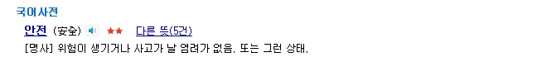
‘ 나 ’ 의 안전보다 중요한 건 없습니다.

Slide 4
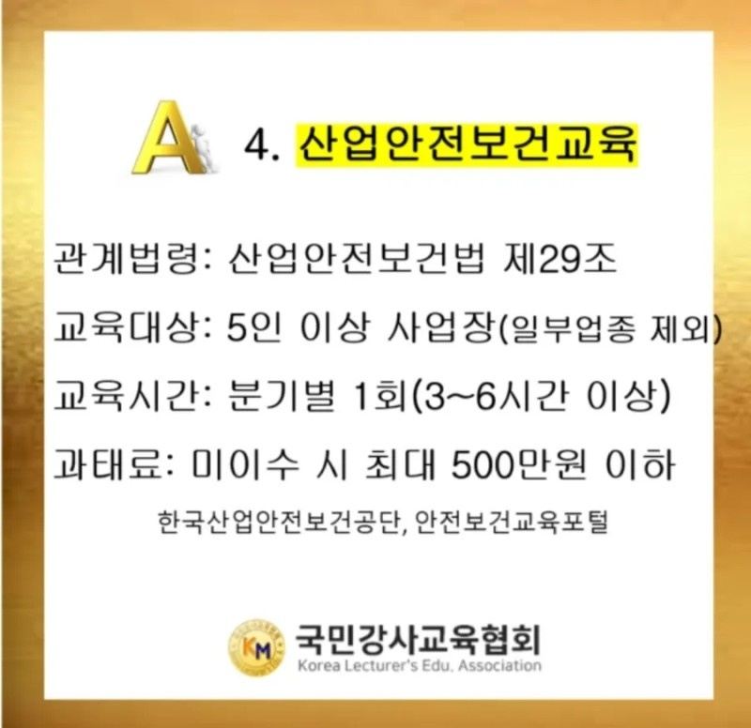
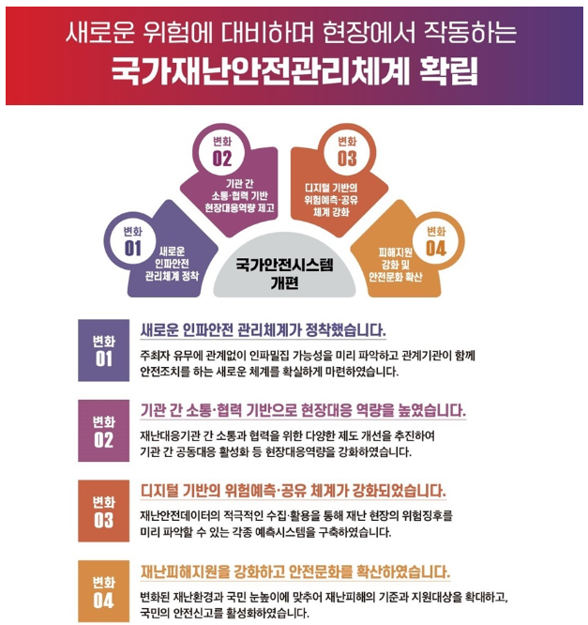

Slide 5


강사 안정미
대전대학교평생교육원 전임교수
국민강사교육협회 대표강사
다눔에듀 대표
KT서비스 사외강사
법정의무교육
(안전/개인정보/직장내괴롭힘/금융)
- 보건교육

Slide 6
강의 목차
현지 안전 보건 교육
해외 감염병 예방 교육

Slide 7
초성 나라맞추기!!
ㅁ ㅅ ㅋ
멕 시 코

Slide 8
초성 나라맞추기!!
ㅇ ㅌ ㄹ ㅇ
이 탈 리 아

Slide 9
초성 나라맞추기!!
ㅂ ㅌ ㄴ
베 트 남

Slide 10
초성 나라맞추기!!
ㅅ ㄱ ㅍ ㄹ
싱 가 포 르

Slide 11
초성 나라맞추기!!
ㅇ ㅈ ㅌ
이 집 트

Slide 12
초성 도시 이름 맞추기
ㅁ ㄷ ㄹ ㄷ
마 드 리 드

Slide 13
초성 나라맞추기!!
ㄴ ㅍ ㄹ
나 폴 리

Slide 14
초성 나라맞추기!!
ㅂ ㄱ ㄷ ㄷ
바 그 다 드

Slide 15
초성 나라맞추기!!
ㅁ ㅇ ㅇ ㅁ
마 이 애 미

Slide 16
초성 나라맞추기!!
ㅈ ㄴ ㅂ
제 네 바

Slide 17
초성 나라맞추기!!
ㅍ ㄹ ㅎ
프 라 하

Slide 18
초성 나라맞추기!!
ㅇ ㅅ ㅌ ㅂ
이 스 탄 불

Slide 19
초성 나라맞추기!!
ㅁ ㄱ ㄷ ㅅ
모 가 디 슈

Slide 20
[현지 안전 보건 교육]

Slide 21

1. 현지 안전 보건교육 이란?
□ 해당 국가나 지역의 작업 환경과 관련된 안전과 보건에 대한 지식과 교육
□ 근로자의 근무 중 발생할 수 있는 잠재적 위험 인식 및 예방
□ 근로자의 안전 의식 함양 및 사고와 질병 예방
□ 각 국가의 안전 보건에 관한 법규와 규정 차이
□ 기후, 식품 등 근무 환경의 차이
□ 문화적 차이 및 의사 소통
□ 조직 및 국가의 위상

Slide 22


1. 현지 안전 보건교육_출국 전 준비 사항
□ 사전 지역 정보 확인 : 법률, 관습, 언어, 치안상태 등
□ 대사관 및 영사관 위치 확인, 전화번호 저장
□ 해외 연락처 공유 : 항공일정, 체류지 등 소재와 안부 확인
□ 국가별 주요 감염병 확인 및 예방 접종
□ 복용 약이 있는 경우 처방전 준비
□ 건강기록체크지 : 혈액형/알러지/복용중인 약물/지병 등)
□ 비상 상비약 및 여분 안경
□ 미리 소액권으로 환전 후 나누어 보관
□ 서류는 사본 준비 : 방수 팩 보관

Slide 23


1. 현지 안전 보건교육_이동 시
□ 주변과 섞일 수 있는 편안한 복장 권유
□ 공항에서 제복을 입은 사람이 신분증 및 여권을 요구하는 경우
□ 교통수단은 신뢰성이 보증된 회사를 이용
□ 가급적 예약하여 사용, 반드시 신분 확인
□ 인적이 드문 곳, 좁고 어두운 곳은 피하기
□ 도로는 끝 차선 / 인도는 안쪽으로
□ 위기사항 시 자극하지 않도록 주의
□ 귀금속, 휴대폰 등 소지품 주의
□ …

Slide 24


1. 현지 안전 보건교육_일반 주의사항
□ 국가 / 문화에 대한 비난 금지
□ 성희롱 행위 / 언어 또는 욕설 주의
□ 금전적 문제 / 사적 문제 언급 주의
□ 정치/ 종교에 관련된 언급이나 비난
□ 공항/항만/군사시설 등 국가안보 관련시설 사진 촬영
□ 주거지 및 개인정보 유출 주의
□ 귀금속, 휴대폰 등 소지품 주의
□ 불법약물 주의 / 식품 섭취 주의
□ …

Slide 25
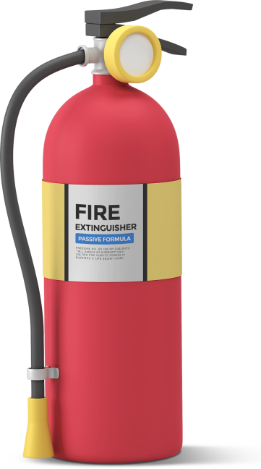

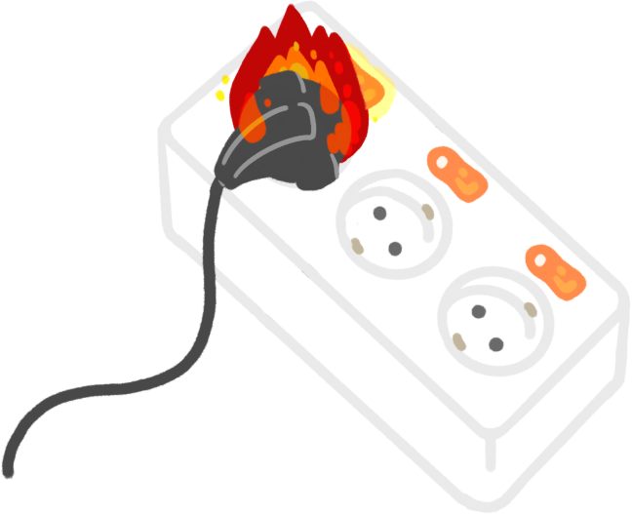
1. 현지 안전 보건교육_화재 예방
□ 소화기 구비 및 사용법 숙지
□ 비상구 및 대피로 미리 확인
□ 콘센트, 전기 기기 전원 확인
□ 주방 화기 항상 주의
□ …
□ 문, 손잡이에 열기가 있을 경우 절대 열지 말 것
□ 창문을 조금 열어서 환기 / 창 밖으로 수건이나 종이를 흔들어 위치 노출
□ 젖은 수건과 이불로 문 틈 차단 / 입과 코 막기
□ 자세를 최대한 낮추고 이동 / 엘리베이터 사용 금지

Slide 26
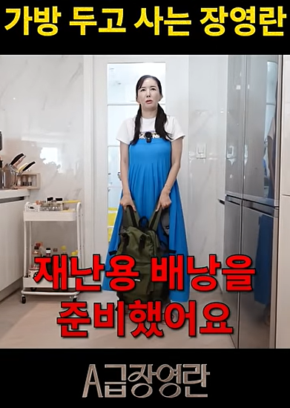
1. 현지 안전 보건교육_지진 피해 예방
□ 균열음, 진동 등 조심이 발견된 경우 전문가에게 문의할 것
□ 전기, 가스, 수도의 차단장치 위치와 조작방법을 숙지할 것
□ 안전 위치를 파악하고 위험 시 대피 할 것(탁자 아래/내리벽 사이 등)
□ 비상 물자 준비 / 집 주변의 대피장소 확인
□ 위험사항 감지 시 바로 문을 열 것
□ 정전/화재경보/스프링쿨러 작용에 놀라지 말 것
□ 거리에 있을 시 건물, 가로등, 전선에 접근하지 말고 대피할 것
□ 차량 이용의 경우 건물, 나무, 고가도로를 피하고 밖으로 탈출 할 것

Slide 27

1. 현지 안전 보건교육_사고 예방
□ 사람이 많은 곳은 반대 방향으로 돌아갈 것
□ 야간 통행 / 심야식당 및 술집 출입 자제
□ 현지 정부의 지침과 언론 동향 수시 확인
□ …
□ 테러 발생 시 바닥에 엎드려 정황 파악 / 엎드린 자세로 반대 방향 대피
□ 총기 사고 발생 시 낮은 포복으로 방어 가능한 장소로 은신 / 휴대폰 무음 전환
□ 억류, 납치 시 저항하거나 눈에 띄는 행동 자제
□ 외부의 구출 사항을 믿고 우호적 관계 유지 / 소리, 냄새, 음성 등 기억

Slide 28

1. 현지 안전 보건교육_납치 예방
□ 출퇴근 시간 및 이동 경로 패턴의 다양화
□ 활발한 사회적 관계 유지
□ 차량 외/내부 확인 후 탑승, 잠근 후 운행
□ 예측할 수 없는 사람으로 보이도록 …
□ 식사 및 운동으로 체력 저하를 줄일 것
□ 협조적인 태도로 해가 되지 않을 정보만 제공할 것
□ 구조 시 총소리가 나면 즉각 바닥에 엎드릴 것
□ 구조 팀의 지시에 따를 것

Slide 29

1. 현지 안전 보건교육_폭발물 예방
□ 사제폭탄은 다양한 모습으로 제작
□ 의심물체 발견 시 전파발생 장치 주의 / 150m 봉쇄 후 신고
□ 모든 문과 창문은 개방하고 파변발생 시 위험 물체는 제거할 것
□ 구조 팀의 지시에 따라 대피 여부 결정
□ 우편물 폭탄 : 부풀어 있거나 특이한 냄새 확인
바늘 구멍 확인
불분명한 우편물 및 택배의 경우 의심할 것
수상할 시 바로 신고

Slide 30
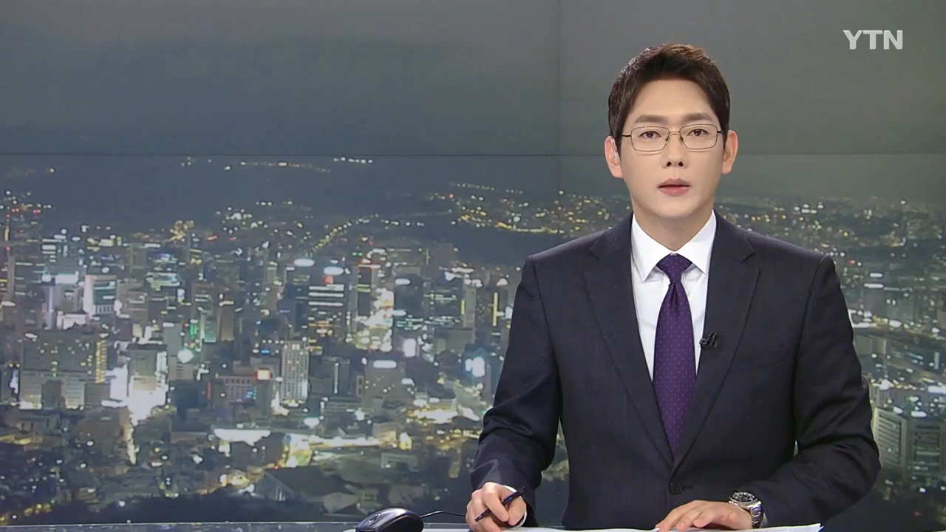
1. 현지 안전 보건교육_폭발물 예방

Slide 31
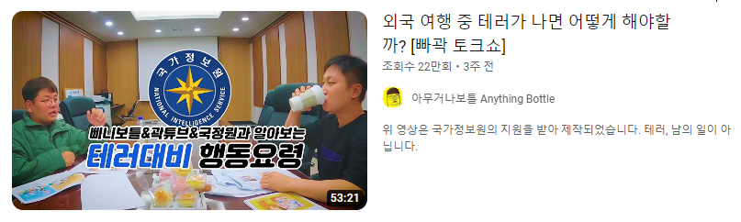
1. 현지 안전 보건교육_폭발물 예방

Slide 32
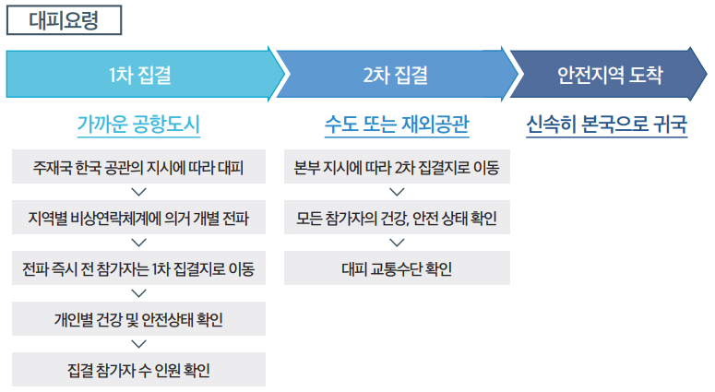
1. 현지 안전 보건교육_비상시 행동 요령
출처:대학글로벌현장학급해외안전관리지침2023

Slide 33
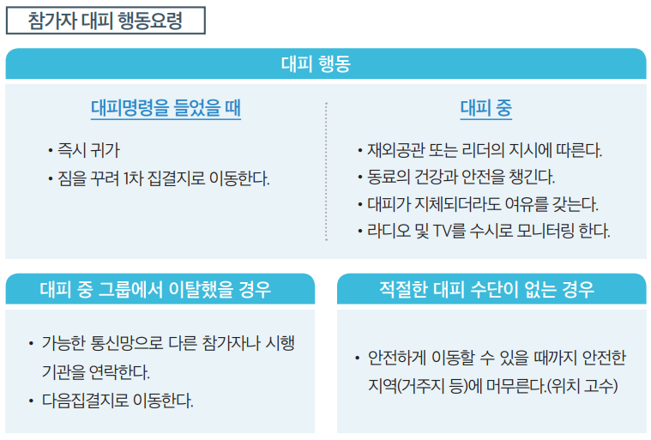
1. 현지 안전 보건교육_비상시 행동 요령
출처:대학글로벌현장학급해외안전관리지침2023

Slide 34
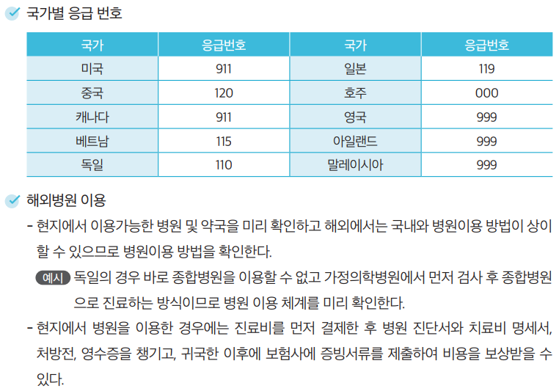
1. 현지 안전 보건교육_비상시 행동 요령
출처:대학글로벌현장학급해외안전관리지침2023

Slide 35
[현지 감염병 예방교육]

Slide 36

2. 현지 감염병 예방교육

Slide 37
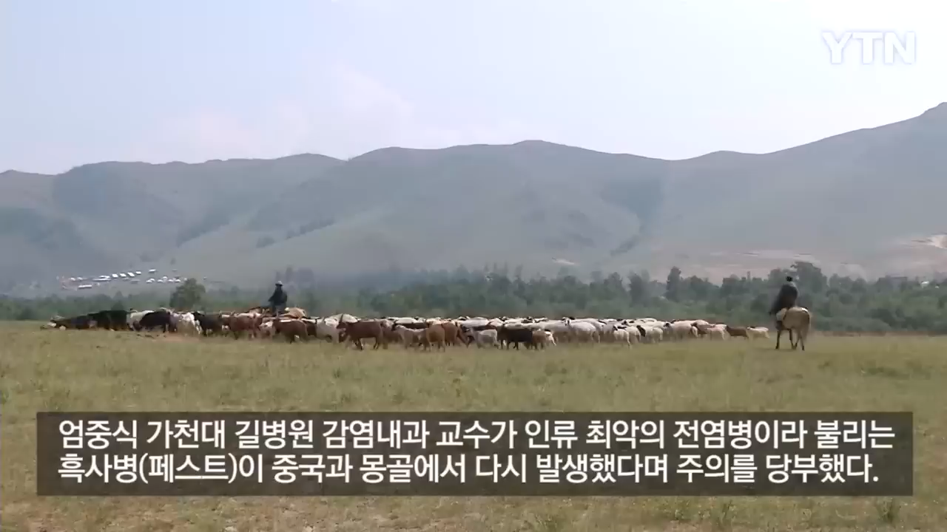
2. 현지 감염병 예방교육

Slide 38


2. 현지 감염병 예방교육
□ 파견국가의 풍토병 확인(2개월 전 예방 접종)
□ 의사의 처방전이 필요한 예방약의 경우 최소 1주일 전부터 복용
□ 진통제, 해열제, 자외선차단제, 살충제, 항생제, 일회용 밴드 등 구급약품 준비
□ 판매 생수, 탄산수, 끓인 물 이용

Slide 39
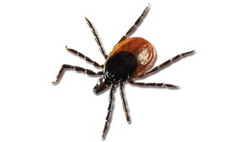
2. 현지 감염병 예방교육
□ 독일 : 진드기(5~10월) / 진드기 전용 핀셋으로 제거 후 병원 치료
□ 동남아국가 : 장티푸스 / 뎅기열 / 지카 바이러스 / 홍역 등
□ 리투아니아 : 2022년 고병원성조류인플루엔자
□ 중국, 몽골 : 페스트, 호흡기 질환 등
□ 바레인 : 원숭이두창, 호흡기 증후군 등
□ 남미 지역 : 황열, 고산병, 볼리비아 출열혈, 아르헨티나 출열혈, 샤가스병 등
□ 인도, 인도네시아 : 니파 바이러스, 호흡기 질환, 검은 곰팡이 등
□ 마다가스카르 : 페스트, 장티푸스, 홍역 등

Slide 40
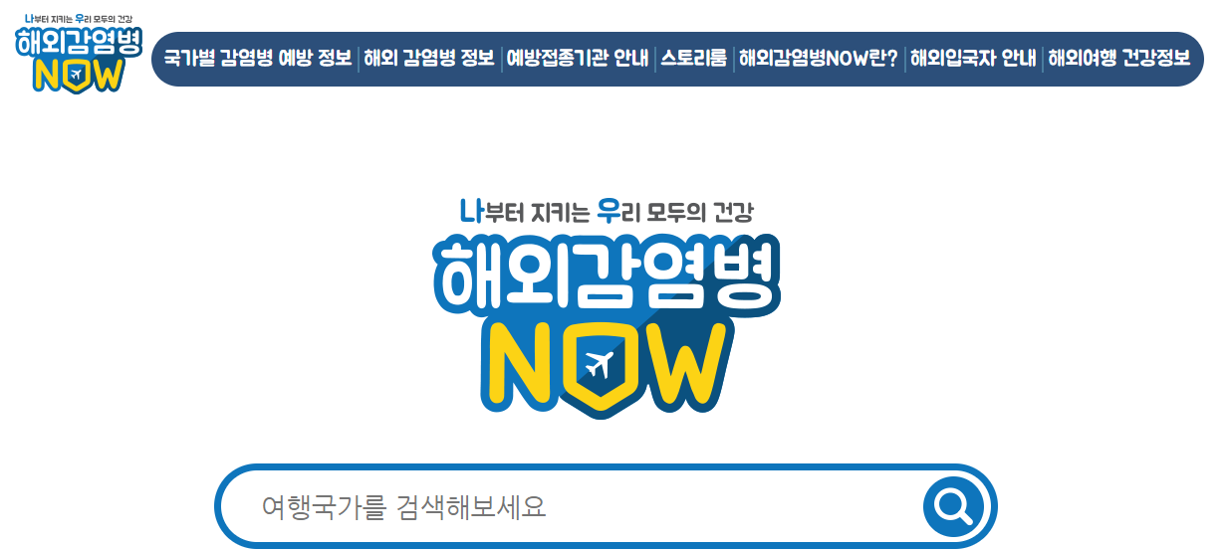
2. 현지 감염병 예방교육
http://해외감염병now.kr

Slide 41
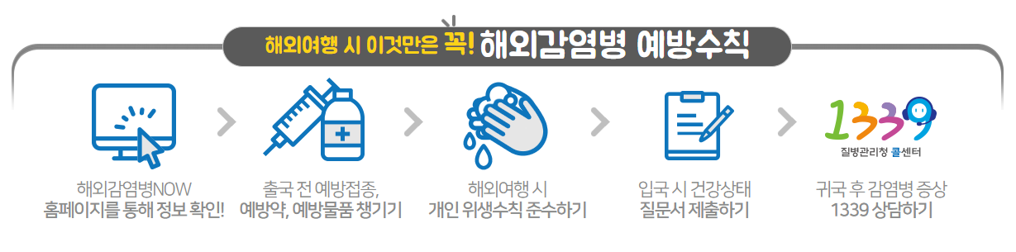
2. 현지 감염병 예방교육

Slide 42
안전을 위해 가장 중요한 것
‘나’ 를 돌보는 것
감사합니다

